Slide 1
第3章
DOM编程

Slide 2
本章目标
登录和注册按钮特效
Tab选项卡特效

Slide 3
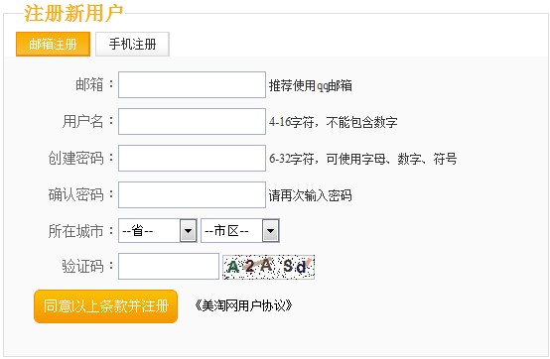
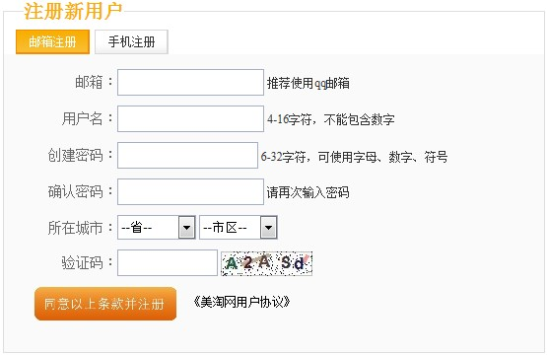
任务二
鼠标悬浮于页面中“同意以上条款并注册”按钮时，按钮高亮显示；鼠标离开时，按钮恢复原貌

Slide 4
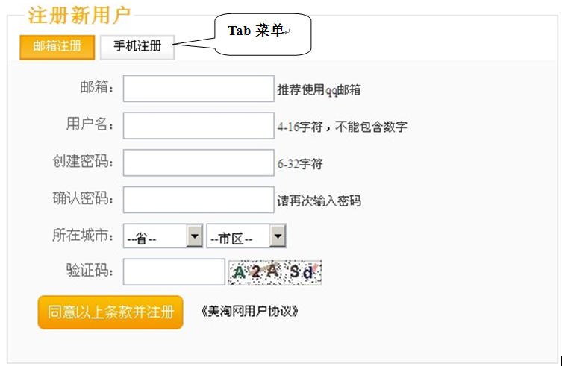
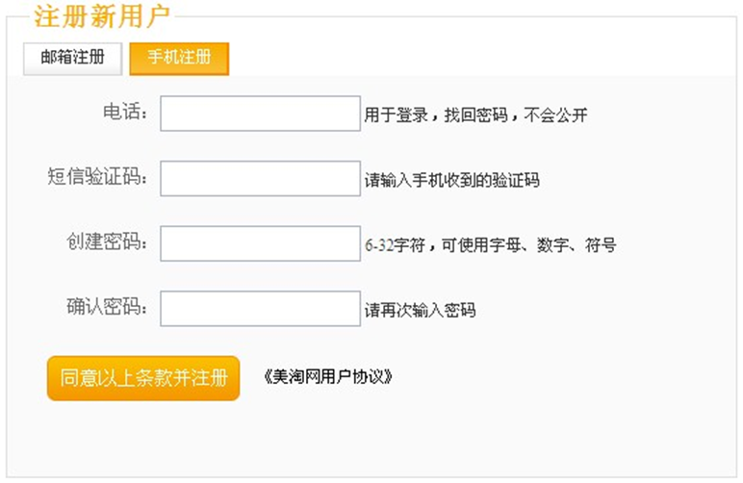
任务三
默认显示“邮箱注册”的选项卡页，当单击注册选项卡菜单时，如“手机注册”，切换到相应的版块内容且更换“手机注册”菜单的样式

Slide 5


